Slide 1
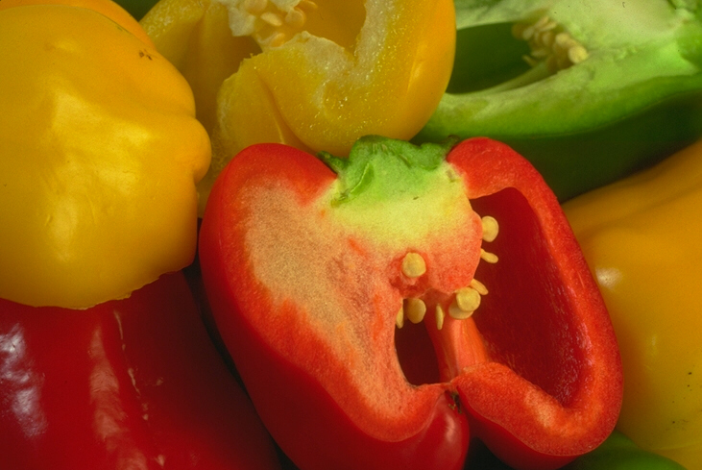
CONCEPTOS
BÁSICOS
DE NUTRICIÓN
Preparado por:
Prof. Edgar Lopategui Corsino
M.A., Fisiología del Ejercicio
Saludmed 2019, por Edgar Lopategui Corsino, se encuentra bajo una licencia "Creative Commons",
de tipo: Reconocimiento-NoComercial-Sin Obras Derivadas 3.0. Licencia de Puerto Rico.
Basado en las páginas publicadas para el sitio Web: www.saludmed.com.

Slide 2

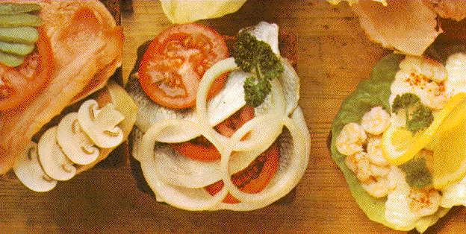
Copyright © 2019 Edgar Lopategui Corsino | Saludmed

Slide 3
Copyright © 2019 Edgar Lopategui Corsino | Saludmed

Slide 4
Copyright © 2019 Edgar Lopategui Corsino | Saludmed

Slide 5

NUTRICIÓN
ACTIVIDAD FISICA
Copyright © 2019 Edgar Lopategui Corsino | Saludmed

Slide 6
Copyright © 2019 Edgar Lopategui Corsino | Saludmed

Slide 7
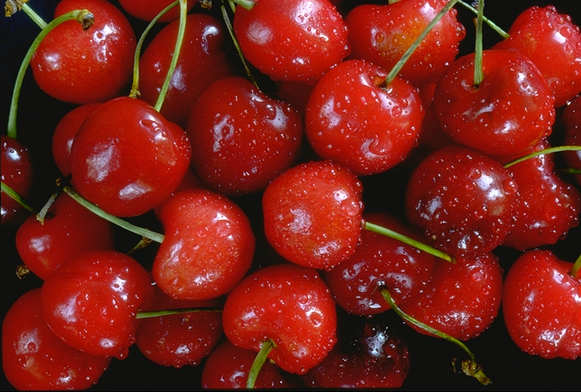
DEFINICIONES BASICAS
Copyright © 2019 Edgar Lopategui Corsino | Saludmed

Slide 8
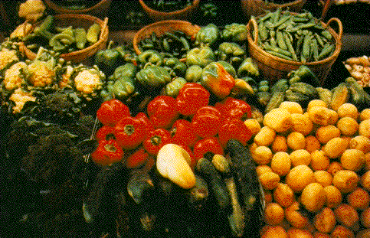
Copyright © 2019 Edgar Lopategui Corsino | Saludmed

Slide 9
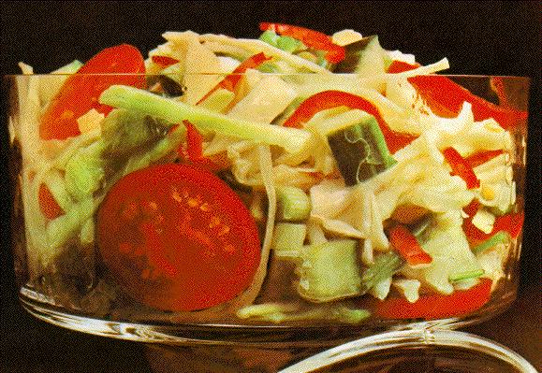
DIETA
Copyright © 2019 Edgar Lopategui Corsino | Saludmed

Slide 10
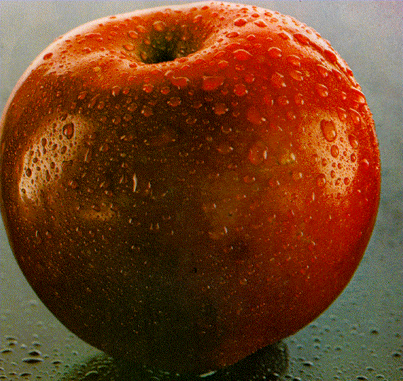
Una Dieta que Tiene Como Fin
Mantener al Individuo en un Estado
de Suficiencia Nutritiva, Satisfaciendo
sus Necesidades en la Etapa Particular
del Ciclo de Vida en que se Encuentra
Copyright © 2019 Edgar Lopategui Corsino | Saludmed

Slide 11
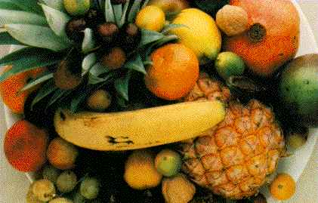
Copyright © 2019 Edgar Lopategui Corsino | Saludmed

Slide 12
Copyright © 2019 Edgar Lopategui Corsino | Saludmed

Slide 13
Copyright © 2019 Edgar Lopategui Corsino | Saludmed

Slide 14
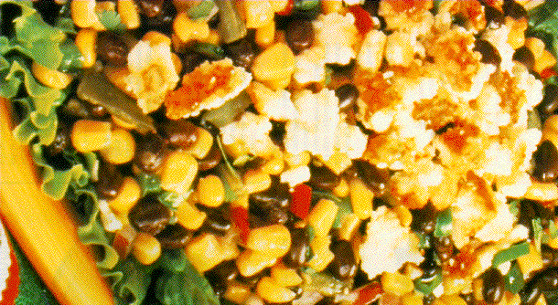
CONCEPTO
Copyright © 2019 Edgar Lopategui Corsino | Saludmed

Slide 15
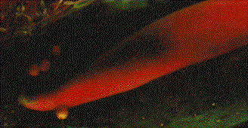
CALORIA (cal)
Concepto
La Cantidad de Calor Necesaria para
Elevar La Temperatura de 1 gramo
de Agua a 1 Grado Centígrado
(de 14.5°C a 15.5°C),
A Nivel del Mar (Bajo Condiciones
Barométricas Estándar/Normales
[760 mm. Hg. ó 1 ATA])

Slide 16
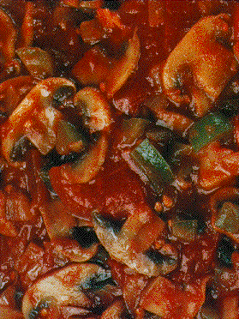

Slide 21
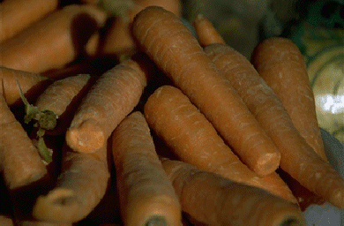
LOS
NUTRIENTES

Slide 38


Slide 47
GRUPOS DE ALIMENTOS Y SU
CONTRIBUCION NUTRICIONAL PRINCIPAL
Grupo de Alimento:
Contribución Nutricional:
Cereales, Hortalizas
Calorías, Vitamina B, Niacina, Hierro
Fibra, Folacina, Proteína Vegetal
Frutas y Jugos
Fibra, Vitamina C, Folacina
Potasio, Vitamina A (Anaranjado)
Hortalizas Verdes
Fibra, Hierro, Vit. A (Caróteno), Vit. E,
y Amarillas
Folacina, Calcio, Potasio, Magnesio
Leche, Queso, Yogurt
C
alcio, Riboflavina, Proteína Completa
Vitaminas A y B12
Carnes, Aves, Pescado
Proteína Completa, Hierro, Vit. B12, B6,
y Huevos
Niacina, Vit. A, Vit. B1, Cinc, Fósforo

Slide 73
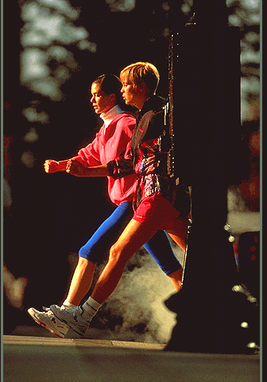

Slide 173
Copyright © 2019 Edgar Lopategui Corsino | Saludmed

Slide 174
Copyright © 2019 Edgar Lopategui Corsino | Saludmed

Slide 175
Copyright © 2019 Edgar Lopategui Corsino | Saludmed

Slide 176
Copyright © 2019 Edgar Lopategui Corsino | Saludmed

Slide 177
Copyright © 2019 Edgar Lopategui Corsino | Saludmed

Slide 178
Copyright © 2019 Edgar Lopategui Corsino | Saludmed

Slide 179
Copyright © 2019 Edgar Lopategui Corsino | Saludmed

Slide 180
Copyright © 2019 Edgar Lopategui Corsino | Saludmed

Slide 181
Copyright © 2019 Edgar Lopategui Corsino | Saludmed

Slide 182
Copyright © 2019 Edgar Lopategui Corsino | Saludmed

Slide 183
Copyright © 2019 Edgar Lopategui Corsino | Saludmed

Slide 184
Copyright © 2019 Edgar Lopategui Corsino | Saludmed

Slide 185
Copyright © 2019 Edgar Lopategui Corsino | Saludmed

Slide 186
Copyright © 2019 Edgar Lopategui Corsino | Saludmed

Slide 187
Copyright © 2019 Edgar Lopategui Corsino | Saludmed

Slide 188
Copyright © 2019 Edgar Lopategui Corsino | Saludmed

Slide 189
Copyright © 2019 Edgar Lopategui Corsino | Saludmed

Slide 190
Copyright © 2019 Edgar Lopategui Corsino | Saludmed

Slide 191
Copyright © 2019 Edgar Lopategui Corsino | Saludmed

Slide 192
Copyright © 2019 Edgar Lopategui Corsino | Saludmed

Slide 193
Copyright © 2019 Edgar Lopategui Corsino | Saludmed

Slide 194
Copyright © 2019 Edgar Lopategui Corsino | Saludmed

